Slide 1

ATIVIDADES DE APOIO À APRENDIZAGEM
Ensino Fundamental – Anos Iniciais – Matemática
2º ano
3º dia

Slide 2
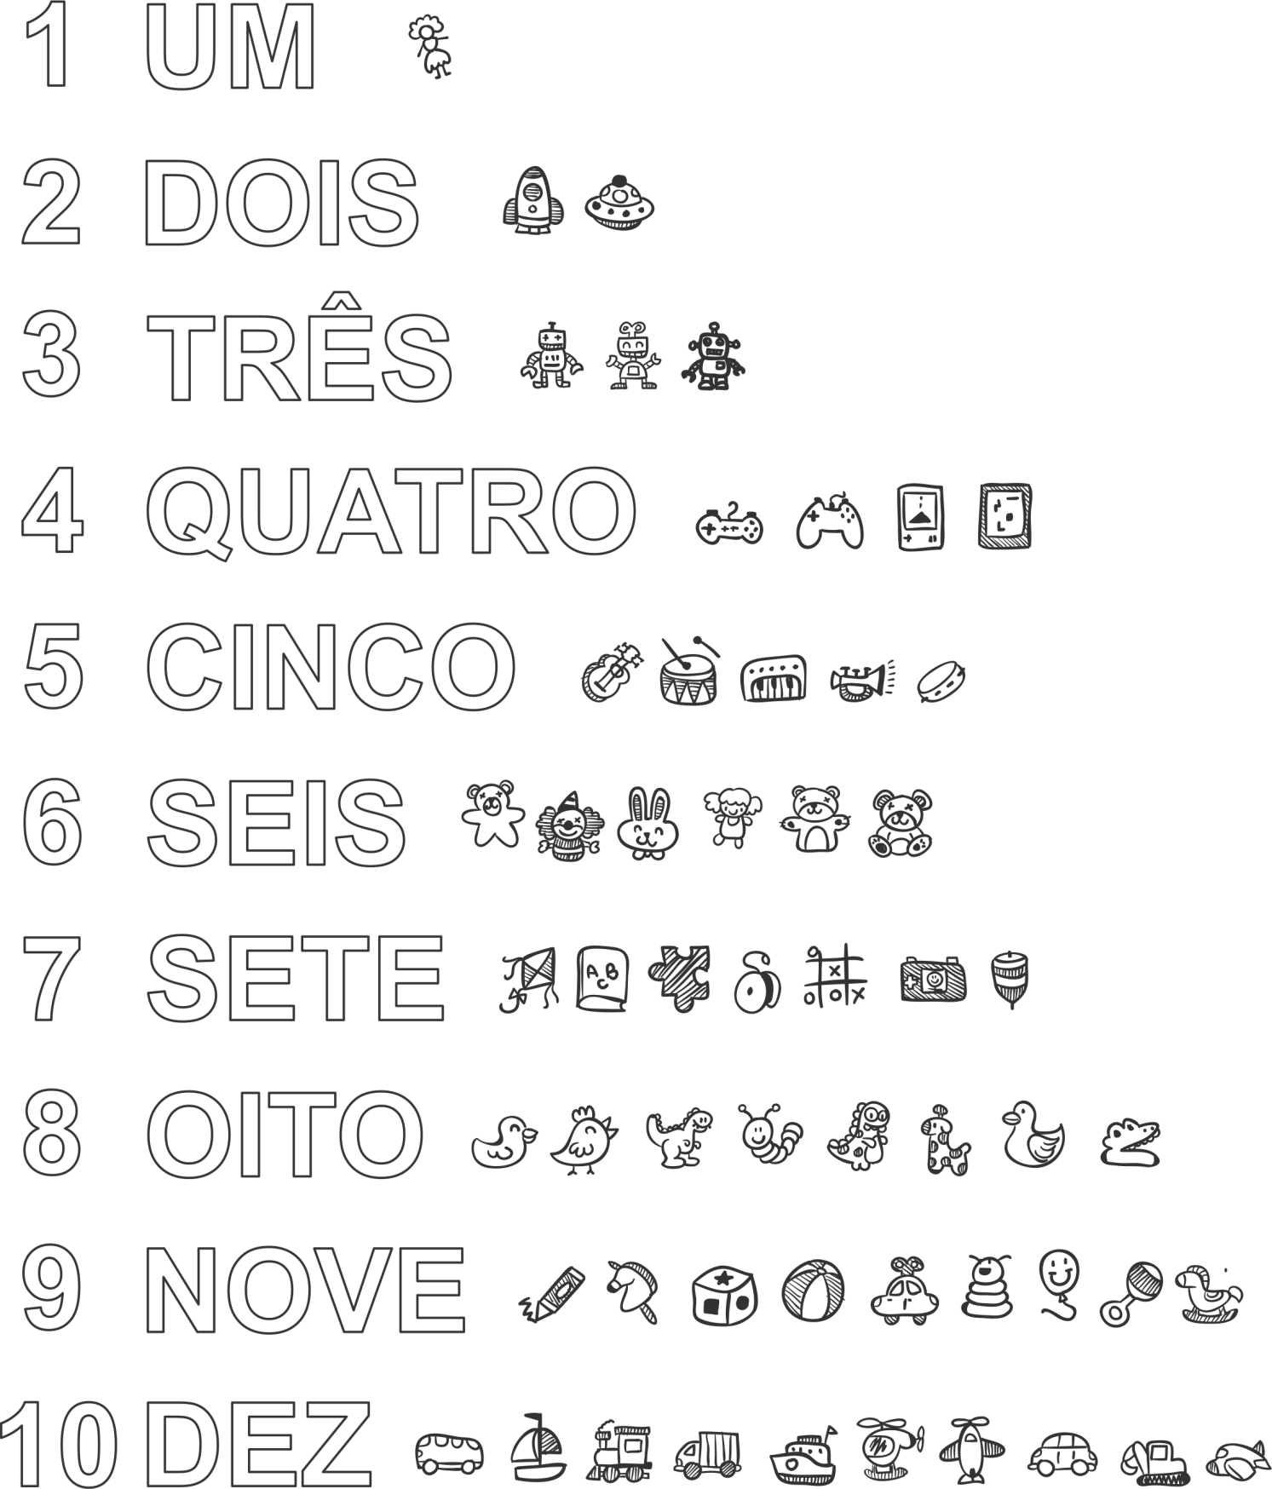
3º DIA
1. COPIE O NOME DOS NÚMEROS NO SEU CADERNO.

Slide 3
1. COPIE O NOME DOS NÚMEROS NO SEU CADERNO.

Slide 4
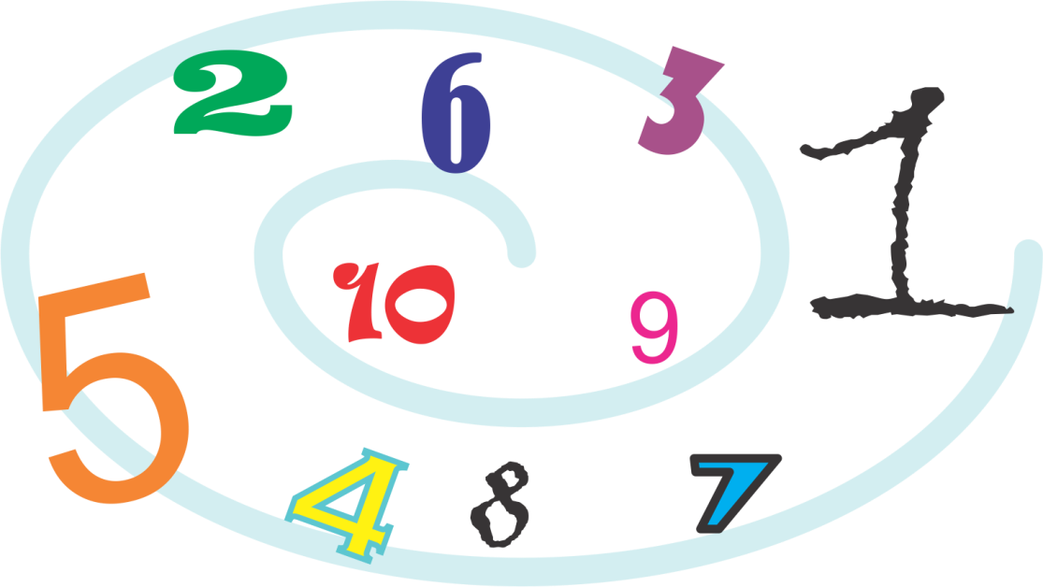
2. COPIE CADA NÚMERO NO SEU CADERNO E DEPOIS ESCREVA, AO LADO DO NÚMERO, A PRIMEIRA LETRA DO NOME DE CADA UM DOS NÚMEROS.

Slide 5
3. ESCREVA NO SEU CADERNO, USANDO ALGARISMOS, O NÚMERO DE TELEFONE QUE ESTÁ NO RECADO QUE CARLA DEIXOU PARA A AMIGA DELA.
FERNANDA,
TELEFONE PARA NINA. ELA QUER FALAR COM VOCÊ.
O NÚMERO DO TELEFONE DELA É: QUATRO, DOIS, SEIS, UM, DOIS, SETE, TRÊS, DOIS.
BEIJO!
CARLINHA.

Slide 6



4. ALGUMAS RUAS TÊM NOMES DE NÚMEROS. OBSERVE A SEGUIR PLACAS COM O NOME DE ALGUMAS RUAS. IDENTIFIQUE E ESCREVA NO SEU CADERNO, USANDO ALGARISMOS, OS NÚMEROS QUE APARECEM NAS PLACAS.

